Slide 1
✠VUI HỌC KINH THÁNH✠
BIẾT MÌNH
XÉT MÌNH
CHÚA NHẬT VIII THƯỜNG NIÊN C

Slide 2
✠ KHỞI ĐẦU TIN MỪNG CHÚA GIÊ-SU KI-TÔ
THEO THÁNH LU-CA ✠
Khi ấy, Đức Giê-su kể cho môn đệ dụ ngôn này : “Mù mà lại dắt mù được sao ? Lẽ nào cả hai lại không sa xuống hố ?

Slide 3
Học trò không hơn thầy, có học hết chữ cũng chỉ bằng thầy mà thôi.

Slide 4
Sao anh thấy cái rác trong con mắt của người anh em, mà cái xà trong con mắt của chính mình thì lại không để ý tới ?

Slide 5
Sao anh lại có thể nói với người anh em : ‘Này anh, hãy để tôi lấy cái rác trong con mắt anh ra’, trong khi chính mình lại không thấy cái xà trong con mắt của mình ?

Slide 6
Hỡi kẻ đạo đức giả ! Lấy cái xà ra khỏi mắt ngươi trước đã, rồi sẽ thấy rõ, để lấy cái rác trong con mắt người anh em !

Slide 7
“Không có cây nào tốt mà lại sinh quả sâu, cũng chẳng có cây nào sâu mà lại sinh quả tốt. Thật vậy, xem quả thì biết cây.

Slide 8
Ở bụi gai, làm sao bẻ được vả, trong bụi rậm, làm gì hái được nho !

Slide 9
Người tốt thì lấy ra cái tốt từ kho tàng tốt của lòng mình ; kẻ xấu thì lấy ra cái xấu từ kho tàng xấu. Vì lòng có đầy, miệng mới nói ra.” ĐÓ LÀ LỜI CHÚA

Slide 10
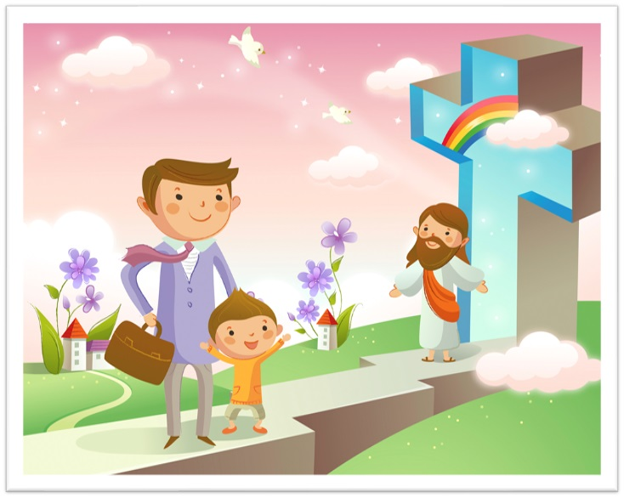
HÃY
TÌM
KIẾM
NƯỚC
CHÚA
TRƯỚC
MỌI
SỰ
NGƯỜI
SẼ
LO
CHO
TÌM Ô CHỮ

Slide 11
1
 | K | H | O | T | À | N | G | X | Ấ | U
 | L | À | M | S | A | O | B | Ẻ
 | S | I | N | H | Q | Ủ | A | T | Ố | T
T | R | O | N | G | C | O | N | M | Ắ | T
 | Đ | Ạ | O | Đ | Ứ | C | G | I | Ả
 | H | Á | I | Đ | Ư | Ợ | C | N | H | O
 | S | A | X | U | Ố | N | G | H | Ố
HÀNG
DỌC
2
3
4
5
6
7
1. KẺ XẤU THÌ LẤY RA CÁI XẤU TỪ ĐÂU ?
3. CHẲNG CÓ CÂY NÀO SÂU MÀ LẠI THẾ NÀO ?
2. “Ở BỤI GAI, ... ... ... ĐƯỢC VẢ, TRONG BỤI RẬM, LÀM GÌ HÁI ĐƯỢC NHO!”
4. LẤY CÁI XÀ RA KHỎI MẮT NGƯƠI TRƯỚC ĐÃ, RỒI SẼ THẤY RÕ, ĐỂ LẤY CÁI RÁC Ở CHỖ NÀO CỦA NGƯỜI ANH EM ?
7. MÙ MÀ LẠI DẮT MÙ THÌ CẢ HAI SẼ BỊ LÀM SAO ?
6. “Ở BỤI GAI, LÀM SAO BẺ ĐƯỢC VẢ,
TRONG BỤI RẬM, LÀM GÌ ... ... ...”
5. “HỠI KẺ ... ... ...! LẤY CÁI CÁI XÀ RA KHỏI MẮT NGƯƠI TRƯỚC ĐÃ”

Slide 12
 | K | H | O | T | À | N | G | X | Ấ | U
 | L | À | M | S | A | O | B | Ẻ
 | S | I | N | H | Q | Ủ | A | T | Ố | T
T | R | O | N | G | C | O | N | M | Ắ | T
 | Đ | Ạ | O | Đ | Ứ | C | G | I | Ả
 | H | Á | I | Đ | Ư | Ợ | C | N | H | O
 | S | A | X | U | Ố | N | G | H | Ố

Slide 13
 | K | H | O | T | À | N | G | X | Ấ | U
 | L | À | M | S | A | O | B | É
 | S | I | N | H | Q | Ủ | A | T | Ố | T
T | R | O | N | G | C | O | N | M | Ắ | T
 | Đ | Ạ | O | Đ | Ứ | C | G | Ì | Ả
 | H | Á | I | Đ | Ư | Ợ | C | N | H | O
 | S | A | X | U | Ố | N | G | H | Ố

Slide 14
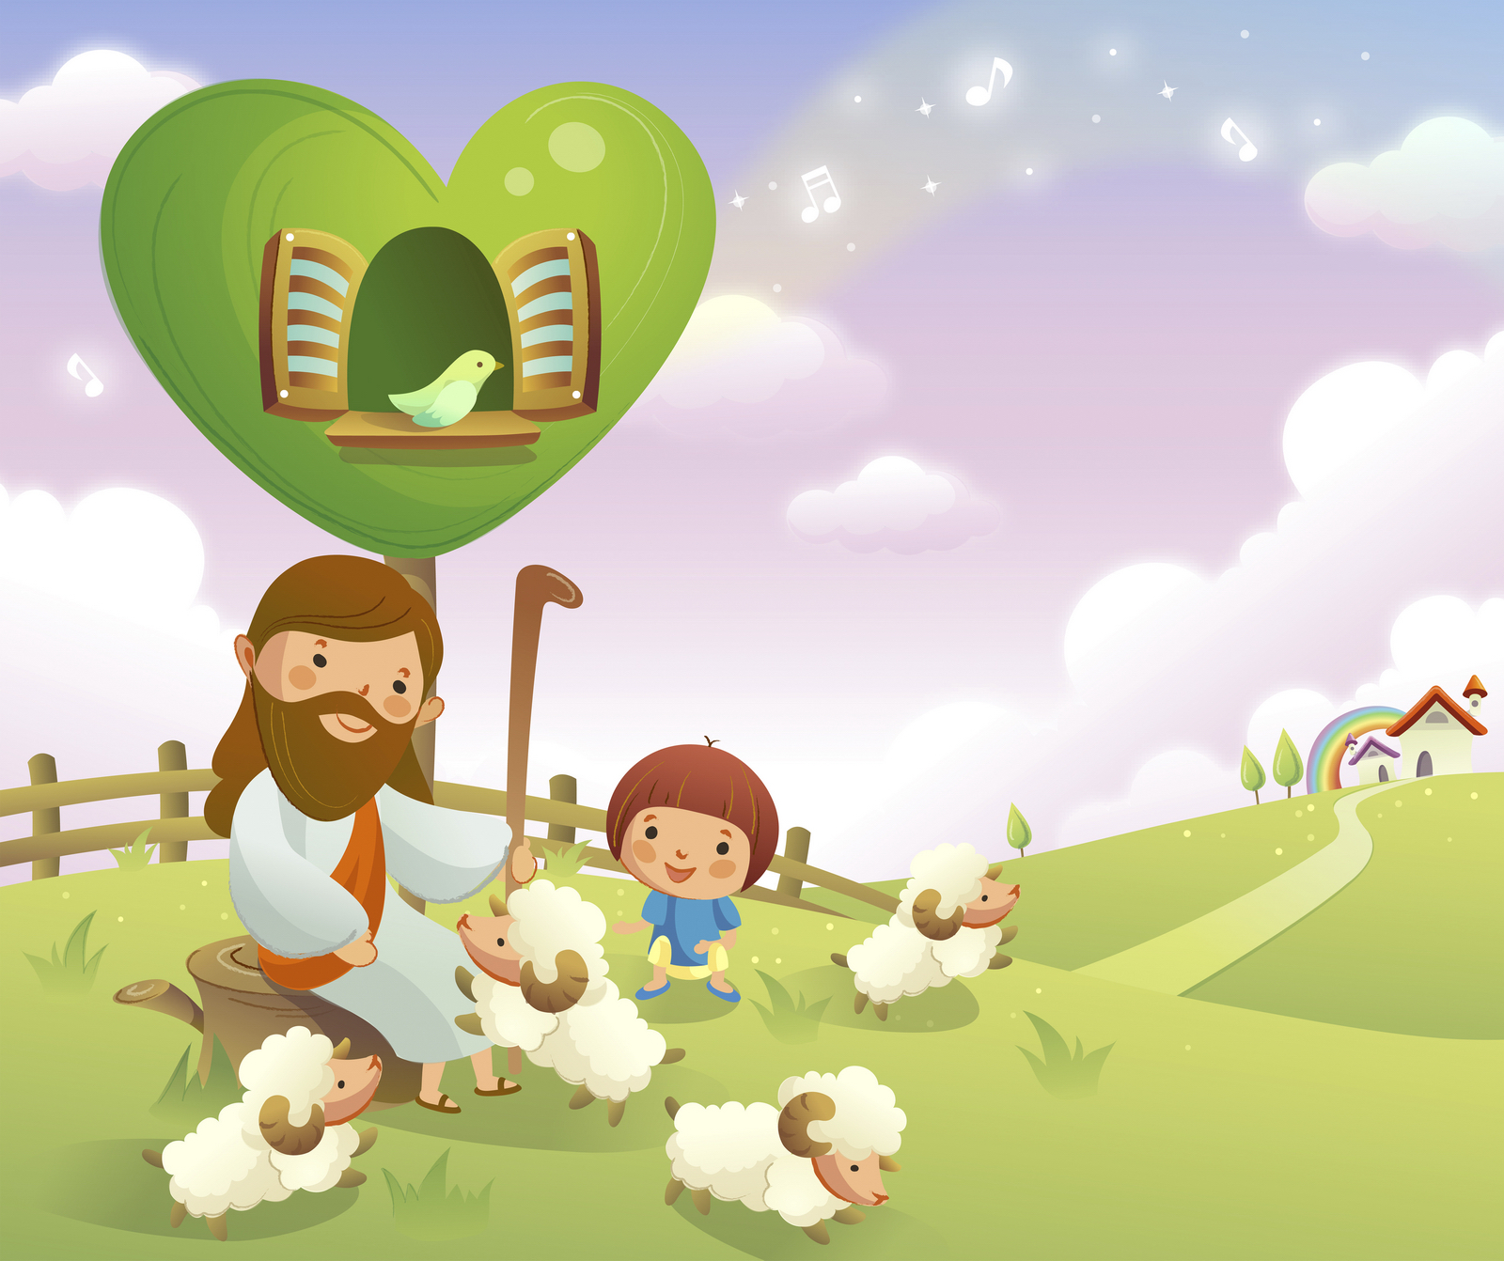
Học với Giê-su - Học cùng Giê-su
TRẮC NGHIỆM

Slide 15
1. MÙ MÀ LẠI DẮT MÙ, HỌ SẼ LÀM SAO?
A
Được sự giúp đỡ của mọi người
B
Bị thú dữ ăn thịt
C
Sa xuống hố
C
Sa xuống hố
D
Chết đuối
Đáp án

Slide 16
2. MUỐN LẤY CÁI RÁC TRONG MẮT ANH EM THÌ PHẢI LÀM GÌ TRƯỚC ?
A
Cầu nguyện
B
Ăn chay
C
Thuyết phục anh em nghe lời mình
D
Lấy cái xà ra khỏi mắt mình trước đã
D
Lấy cái xà ra khỏi mắt mình trước đã
Đáp án

Slide 17
3. CÂY TỐT SẼ CHO QUẢ GÌ ?
A
Quả chua
B
Quả tốt
B
Quả tốt
C
Quả sâu
D
Quả xấu
Đáp án

Slide 18
4. Ở TRONG BỤI GAI, LÀM SAO NGƯỜI TA BẺ ĐƯỢC QUẢ GÌ ?
A
Vả
A
Vả
B
Nho
C
Chuối
D
Mít
Đáp án

Slide 19
5. NGƯỜI TỐT THÌ LẤY CÁI TỐT TỪ ĐÂU ?
A
Người khôn ngoan
B
Kinh Thánh
C
Kho tàng tốt của lòng mình
C
Kho tàng tốt của lòng mình
D
Các sách thánh hiển
Đáp án

Slide 20
THIẾU NHI YÊU CHÚA
ĐỂ SỐNG TỐT MỖI NGÀY, THIẾU NHI CẦN PHẢI LÀM GÌ TRƯỚC KHI ĐI NGỦ

